Slide 1
LSP
The Liskov Substitution Principle

Slide 2
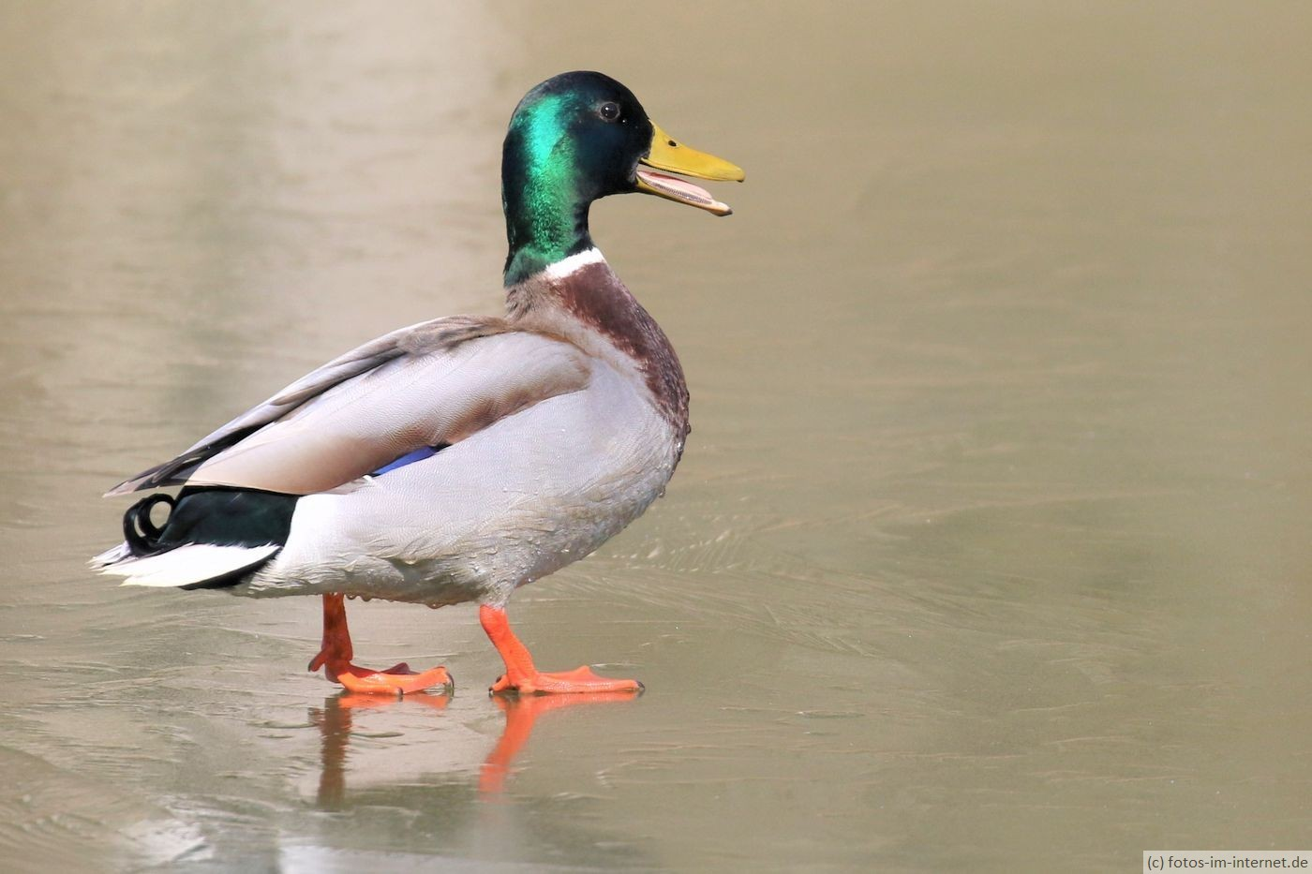
Duck Typing
Definition eines Objektes durch das vorhanden sein bestimmter Methoden

Slide 3
Erste Definition
„Sei q(x) eine Eigenschaft des Objektes x vom Typ T, dann sollte q(y) für alle Objekte y des Typs S gelten, wobei S ein Subtyp von T ist.“

Slide 4


Beispiel mit Autos
Ein Objekt ist ein Auto wenn man es fahren und schalten kann.
Nach dieser Definition ist ein Tesla kein Auto.

Slide 5
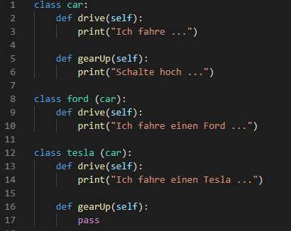
Code Beispiel - Schlecht

Slide 6
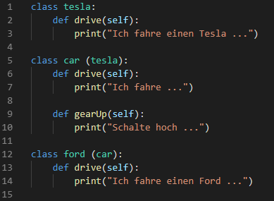
Code Beispiel - Besser

